Slide 1


Propuesta de Desarrollo Informático para la Consulta de la Pediatra Broncopulmonar Dra. Sonia Carrasco.

Slide 2
Objetivo Principal
Desarrollar un Software que tenga como finalidad el modernizar, agilizar y dar eficiencia a los procesos internos que se desarrollan en la Consulta médica. Para generar esta solución de calidad se desarrollara un software que será completamente web.

Slide 3
Objetivos Específicos
Crear usuarios para acceder a la agenda.
Mostrar la agenda medica electrónica de acuerdo al día de interés.
Cancelar horas cuando ya han sido tomadas previamente.
Crear listado de pacientes para la confirmación de sus horas médicas
Crear Ficha electrónico para pacientes nuevo.
Crear Historial clínico electrónico para pacientes nuevo.
Guardar el historial clínico electrónico de los pacientes.
Visualizar visitas anteriores de los pacientes.
Emitir certificados médicos electrónicos a los pacientes.
Emitir recetas médicas electrónicas para los pacientes.
Modificar horas de la agenda médica.
Generar informes con estadísticas de visitas o controles
Emitir un histórico de visitas de cada paciente.
Tener diferentes tipos de usuarios para la manipulación del sistema.
Crear diferentes tipos de usuarios para la manipulación del sistema.
Crear perfiles de médicos para manipular el sistema y atención a pacientes.
Emitir informes de datos relevantes de acuerdo con las necesidades del cliente.

Slide 4
Potencialidad del Proyecto
La idea original del proyecto de acuerdo a su desarrollo, es la solución a la necesidad de una Doctora y una secretaria de implementar un software que la ayude en su gestión diaria, pero eventualmente cabe la posibilidad de que la consulta pueda crecer ya sea con otro doctor(a) u otro(a) secretaria. En base a esta posibilidad se hace imprescindible la idea de mantener interfaces para crear ya sea a Empleados u usuarios y Doctores para así abrir el abanico de opciones para el paciente final.

Slide 5
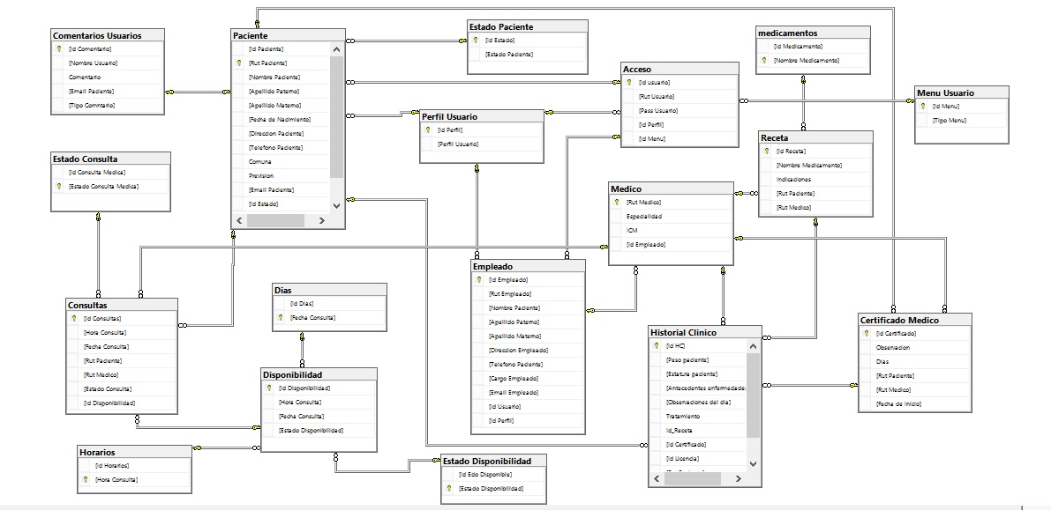
Diseño de la base de datos

Slide 6
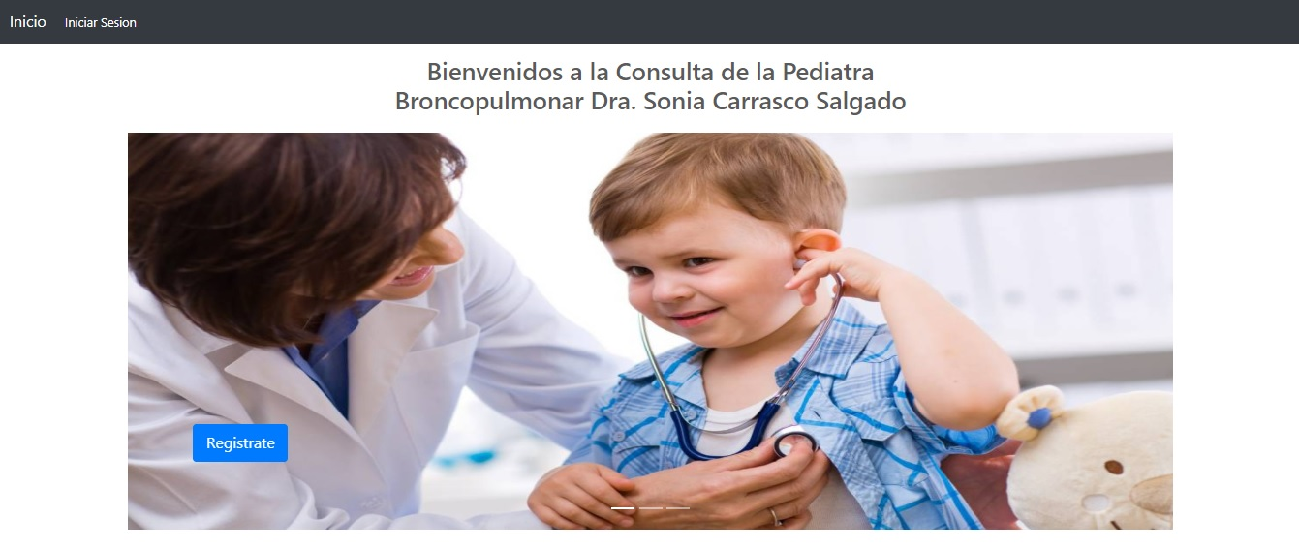
Interfaces Graficas

Slide 7
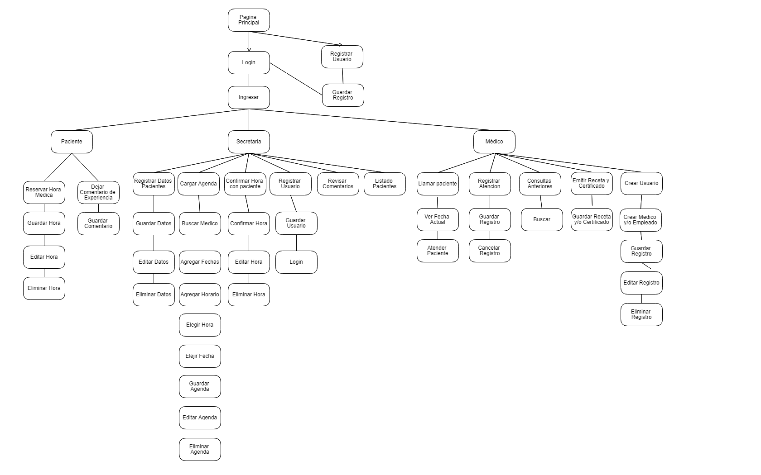
Mapa navegacional

Slide 8
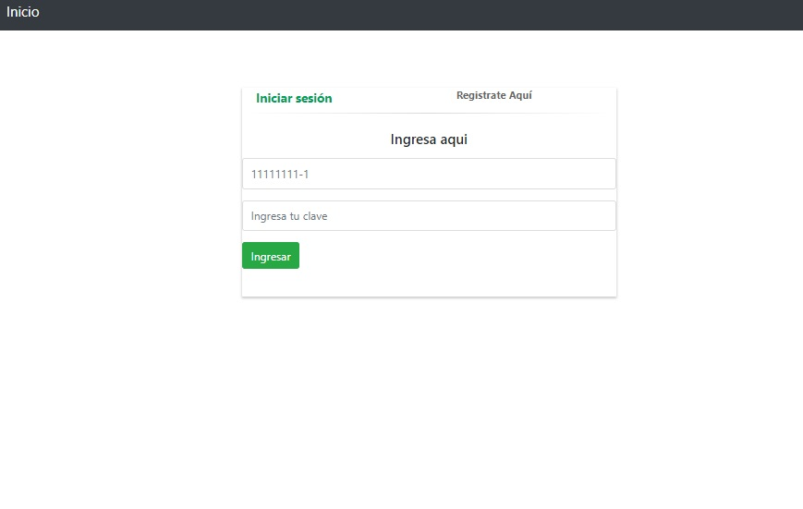
Interfaz acceso y registro

Slide 9
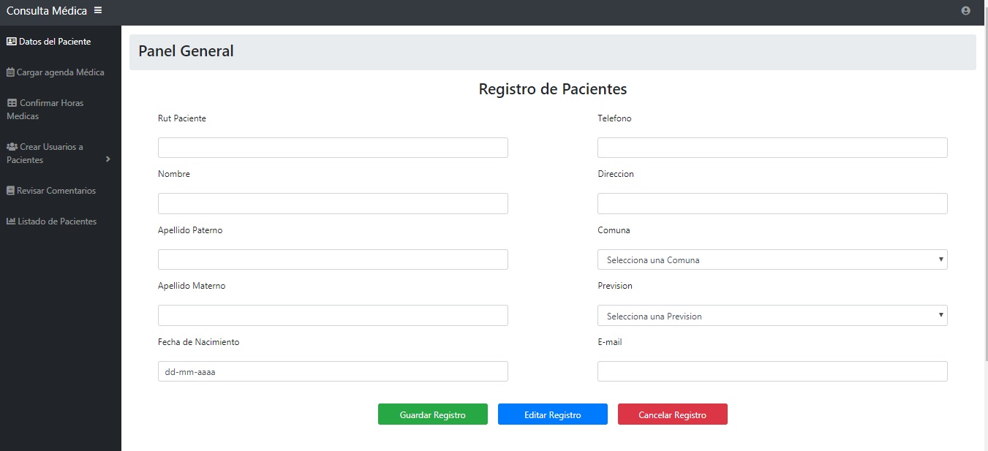
Interfaz de ingreso

Slide 10
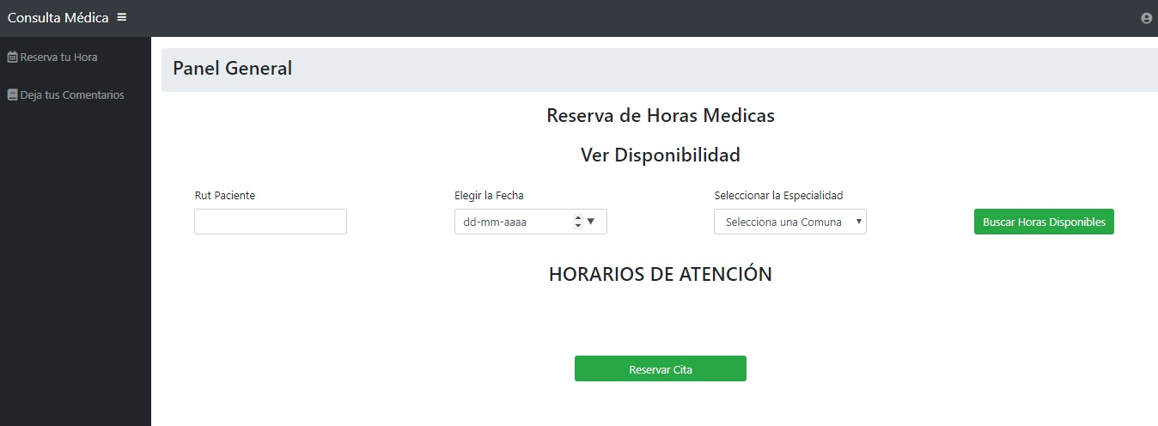
Interfaz de Proceso

Slide 11
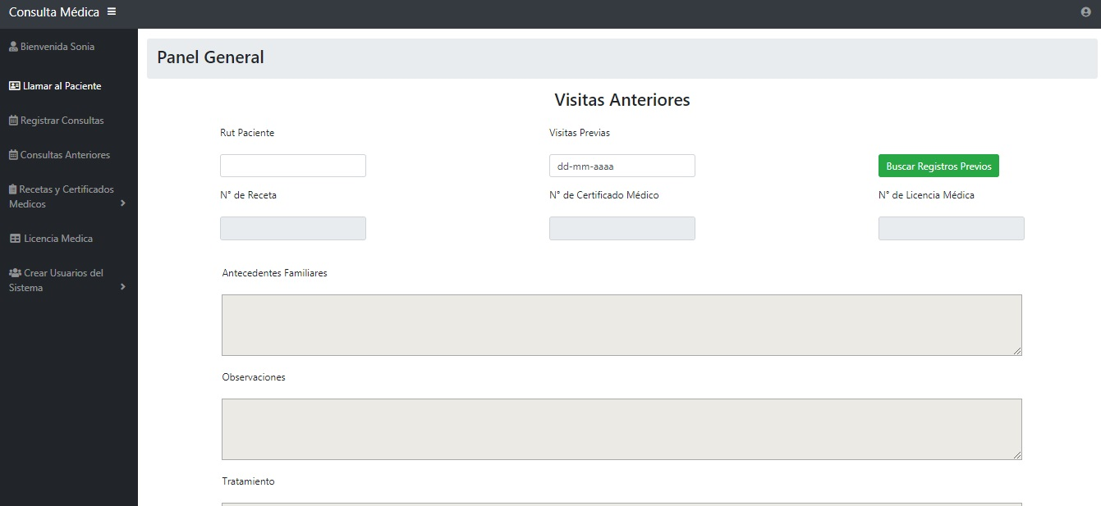
Interfaz de salida

Slide 12
Ideas Generales
Dar estabilidad y orden a la agenda médica.
Dar mayor facilidad al paciente para acceder a una hora médica.
Seguridad de los datos clínicos de los pacientes.
Facilidad para obtener los datos en caso de ser necesario.
Disminución en los tiempos de espera.

